Slide 1

BÁO CÁO KHÓA LUẬN TỐT NGHIỆP
Người thực hiện: VÕ NGUYỄN LOAN ANH
Lớp : 130C0102
Khoá : 17
GV hướng dẫn: ThS.HUỲNH VĂN KHA

Slide 2
Khoá luận tốt nghiệp
Đề tài:
Tìm hiểu một số giải thuật song song

Slide 3
NỘI DUNG
1. Giới thiệu chung về lập trình song song
2. Giới thiệu về thư viện lập trình song song MPI.
3. Đánh giá speed up, efficiency của việc tính toán song song. Định luật Amdahl’s law.
4. Giới thiệu một số thuật toán song song.

Slide 4
NỘI DUNG
1. Giới thiệu chung về lập trình song song
2. Giới thiệu về thư viện lập trình song song MPI.
3. Đánh giá speed up, efficiency của việc tính toán song song. Định luật Amdahl’s law.
4. Giới thiệu một số thuật toán song song.

Slide 5
1. Giới thiệu chung về lập trình song song
1.1 Lập trình song song là gì?
1.2 Lý do cần phải sử dụng lập trình song song?
1.3 Một số mô hình của lập trình song song.

Slide 6
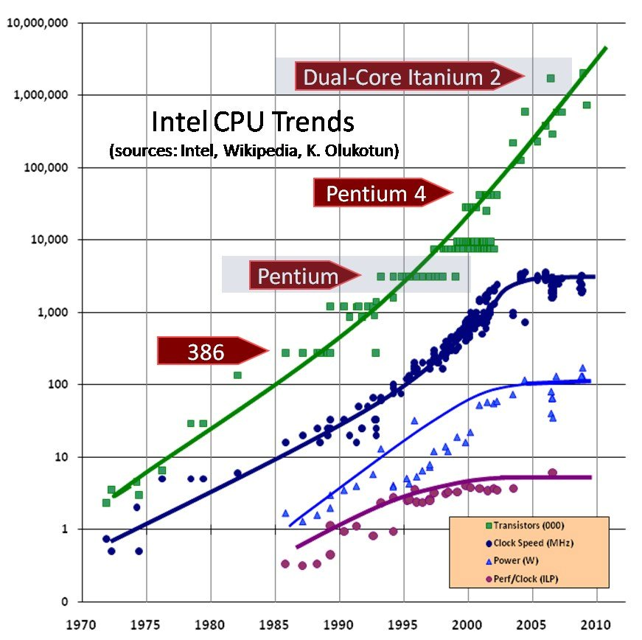
1.1 Lập trình song song là gì?
Giới thiệu.

Slide 7
1.2 Lý do cần phải sử dụng lập trình song song?
Lý do?
Ví dụ.

Slide 8
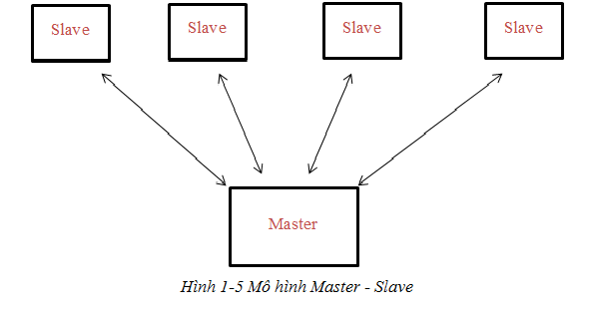
1.3 Một số mô hình của lập trình song song.
Mô hình đặc trưng Master-Slave.

Slide 9
NỘI DUNG
1. Giới thiệu chung về lập trình song song.
2. Giới thiệu về thư viện lập trình song song MPI.
3. Đánh giá speed up, efficiency của việc tính toán song song. Định luật Amdahl’s law.
4. Giới thiệu một số thuật toán song song và tuần tự.

Slide 10
2. Giới thiệu về thư viện lập trình song song MPI.
2.1 MPI là gì?
2.2 Một số lệnh trong MPI.

Slide 11
NỘI DUNG
1. Giới thiệu chung về lập trình song song.
2. Giới thiệu về thư viện lập trình song song MPI.
3. Đánh giá speed up, efficiency của việc tính toán song song. Định luật Amdahl’s law.
4. Giới thiệu một số thuật toán song song.

Slide 12
3. Đánh giá speed up, efficiency của việc tính toán song song. Định luật Amdahl’s law.
3.1. Speed up và Efficiency.
3.2. Định luật Amdahl’s law.

Slide 13
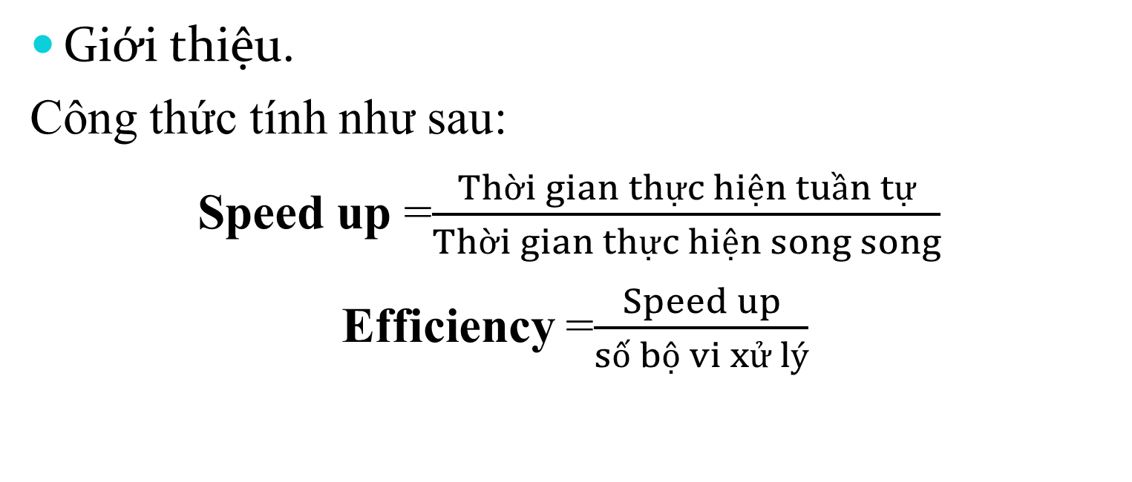
3.1. Speed up và Efficiency.
Giới thiệu.
Công thức tính như sau:
Speed up =$\frac{Thời gian thực hiện tuần tự}{Thời gian thực hiện song song}$
Efficiency =$\frac{Speed up}{số bộ vi xử lý}$

Slide 14
3.2. Định luật Amdahl’s law.
Giới thiệu.

Slide 15
NỘI DUNG
1. Giới thiệu chung về lập trình song song.
2. Giới thiệu về thư viện lập trình song song MPI.
3. Đánh giá speed up, efficiency của việc tính toán song song. Định luật Amdahl’s law.
4. Giới thiệu một số thuật toán song song.

Slide 16
4. Giới thiệu một số thuật toán song song
4.1 Tính số Pi.
4.2 Ma trận nhân ma trận.
4.3 Ma trận nhân véc-tơ.

Slide 17
4.1 Tính số Pi.
Phương pháp toán học.
Giải thuật song song.
Bảng so sánh kết quả.
Đánh giá speed up và efficiency.

Slide 18
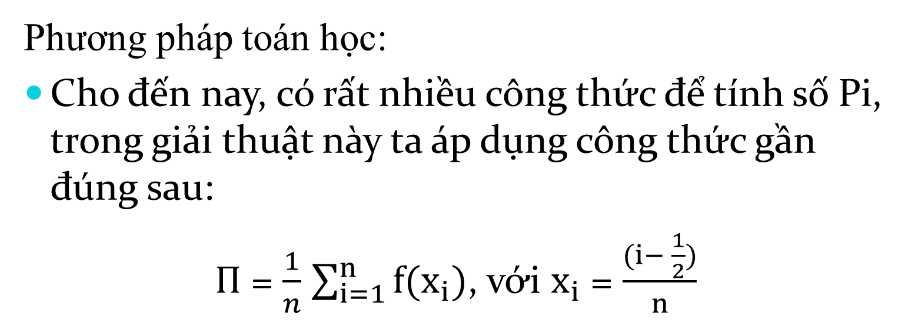
4.1 Tính số Pi.
Phương pháp toán học:
Cho đến nay, có rất nhiều công thức để tính số Pi, trong giải thuật này ta áp dụng công thức gần đúng sau:
$Π$ = $\frac{1}{n}$ $\sum_{i=1}^{n}{f(x_{i})}$, với $x_{i}$ = $\frac{(i− \frac{1}{2})}{n}$

Slide 19
4.1 Tính số Pi.
Giải thuật song song:
F1 | F2 | F3 | F4 | F5 | F6
Máy 1
Máy 2
Máy 3
Máy chủ

Slide 20
Bảng so sánh kết quả.
Lần chạy thứ | Tuần tự | Song song
 |  | 2 máy | 3 máy | 4 máy
1 | 19,00 | 10,07 | 6,80 | 5,19
2 | 19,20 | 10,11 | 6,93 | 5,47
3 | 19,11 | 10,10 | 6,96 | 5,44
4 | 19,29 | 10,23 | 6,88 | 5,45
…. | …. | …. | …. | ….
30 | 19,05 | 10,10 | 6,96 | 5,41
Tổng TB thời gian | 19,36 | 10,14 | 6,90 | 5,59

Slide 21
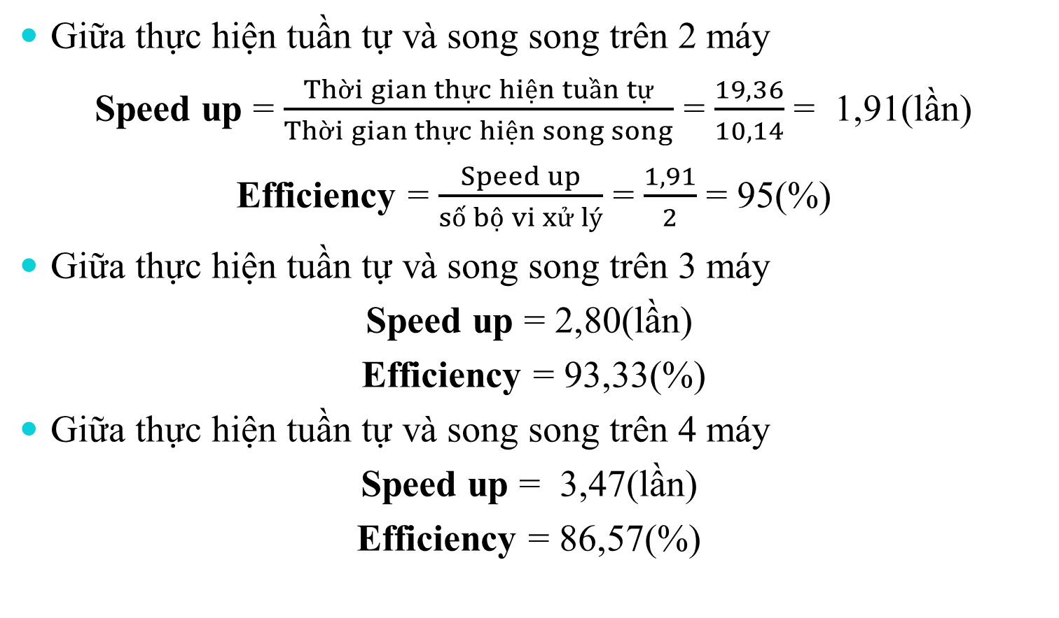
Đánh giá speed up và efficiency.
Giữa thực hiện tuần tự và song song trên 2 máy
Speed up = $\frac{Thời gian thực hiện tuần tự}{Thời gian thực hiện song song}$ = $\frac{19,36}{10,14}$ = 1,91(lần)
Efficiency = $\frac{Speed up}{số bộ vi xử lý}$ = $\frac{1,91}{2}$ = 95(%)
Giữa thực hiện tuần tự và song song trên 3 máy
Speed up = 2,80(lần)
Efficiency = 93,33(%)
Giữa thực hiện tuần tự và song song trên 4 máy
Speed up = 3,47(lần)
Efficiency = 86,57(%)

Slide 22
4.2 Ma trận nhân ma trận.
Phương pháp toán học.
Giải thuật song song.
Bảng so sánh kết quả.
Đánh giá speed up và efficiency.

Slide 23
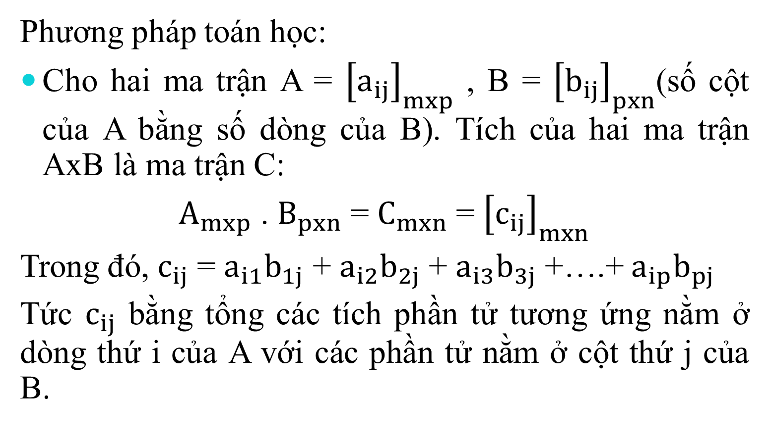
4.2 Ma trận nhân ma trận.
Phương pháp toán học:
Cho hai ma trận A = ${\left[a_{ij}\right]}_{mxp}$ , B = ${\left[b_{ij}\right]}_{pxn}$(số cột của A bằng số dòng của B). Tích của hai ma trận AxB là ma trận C:
$A_{mxp}$ . $B_{pxn}$ = $C_{mxn}$ = ${\left[c_{ij}\right]}_{mxn}$
Trong đó, $c_{ij}$ = $a_{i1}b_{1j}$ + $a_{i2}b_{2j}$ + $a_{i3}b_{3j}$ +….+ $a_{ip}b_{pj}$
Tức $c_{ij}$ bằng tổng các tích phần tử tương ứng nằm ở dòng thứ i của A với các phần tử nằm ở cột thứ j của B.

Slide 24

4.2 Ma trận nhân ma trận.
Giải thuật song song
A$\left(\begin{matrix} & ⋯ & \\ ⋮ & ⋱ & ⋮ \\ & ⋯ & \end{matrix}\right)$
B$\left(\begin{matrix} & ⋯ & \\ ⋮ & ⋱ & ⋮ \\ & ⋯ & \end{matrix}\right)$
Máy 1
Máy chủ
Máy 2
Máy 3

Slide 25
Bảng so sánh kết quả.
Lần chạy thứ | Tuần tự | Song song
 |  | 3 máy | 4 máy
1 | 5,30 | 4,45 | 3,07
2 | 5,33 | 4,32 | 3,88
3 | 5,43 | 4,00 | 3,62
4 | 5,93 | 4,16 | 3,72
…. | …. | …. | ….
30 | 5,87 | 4,47 | 3,37
Tổng TB thời gian | 5,617 | 4,299 | 3,631

Slide 26
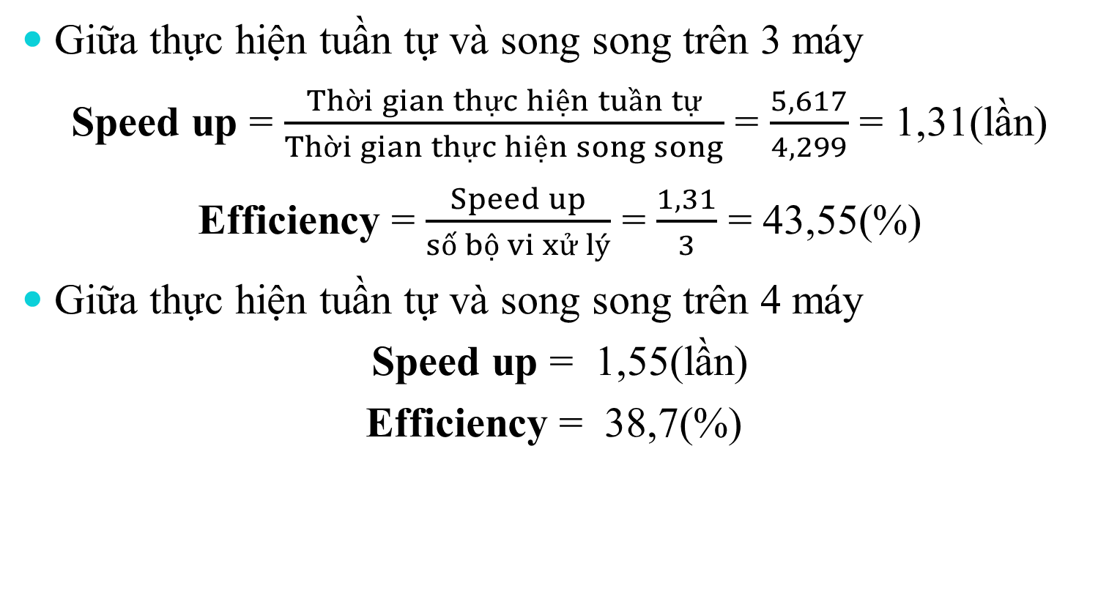
Đánh giá speed up và efficiency.
Giữa thực hiện tuần tự và song song trên 3 máy
Speed up = $\frac{Thời gian thực hiện tuần tự}{Thời gian thực hiện song song}$ = $\frac{5,617}{4,299}$ = 1,31(lần)
Efficiency = $\frac{Speed up}{số bộ vi xử lý}$ = $\frac{1,31}{3}$ = 43,55(%)
Giữa thực hiện tuần tự và song song trên 4 máy
Speed up = 1,55(lần)
Efficiency = 38,7(%)

Slide 27
4.3 Ma trận nhân véc-tơ.
Bảng so sánh kết quả.
Đánh giá speed up và efficiency.

Slide 28
Bảng so sánh kết quả.
Lần chạy thứ | Tuần tự | Song song
 |  | 3 máy | 4 máy
1 | 0,221 | 0,143 | 0,110
2 | 0,232 | 0,128 | 0,107
3 | 0,256 | 0,140 | 0,111
4 | 0,289 | 0,135 | 0,113
…. | …. | …. | ….
30 | 0,210 | 0,129 | 0,123
Tổng TB thời gian | 0,254 | 0,147 | 0,074

Slide 29
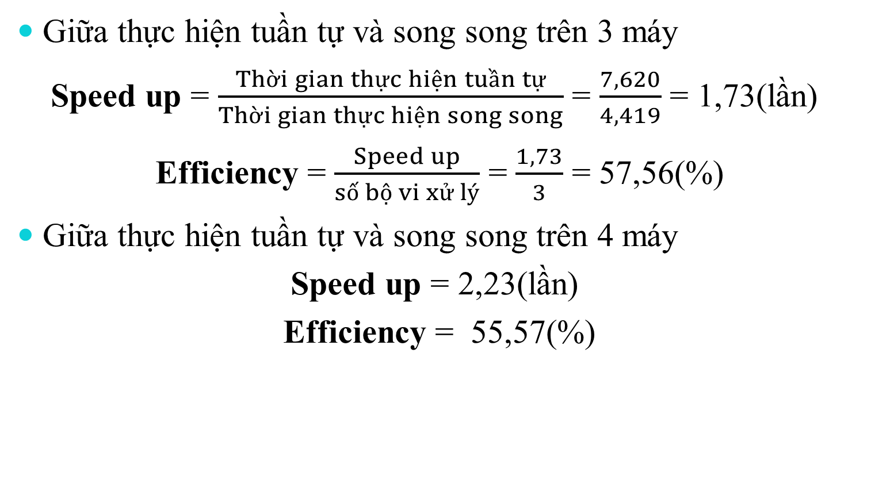
Đánh giá speed up và efficiency.
Giữa thực hiện tuần tự và song song trên 3 máy
Speed up = $\frac{Thời gian thực hiện tuần tự}{Thời gian thực hiện song song}$ = $\frac{7,620}{4,419}$ = 1,73(lần)
Efficiency = $\frac{Speed up}{số bộ vi xử lý}$ = $\frac{1,73}{3}$ = 57,56(%)
Giữa thực hiện tuần tự và song song trên 4 máy
Speed up = 2,23(lần)
Efficiency = 55,57(%)

Slide 30
CẢM ƠN QUÝ THẦY CÔ ĐÃ LẮNG NGHE !!!

